Slide 1

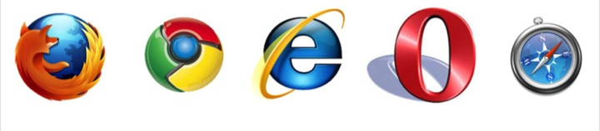
Les moteurs de recherche et le référencement.
Jean-Christophe et Patrick

Slide 2
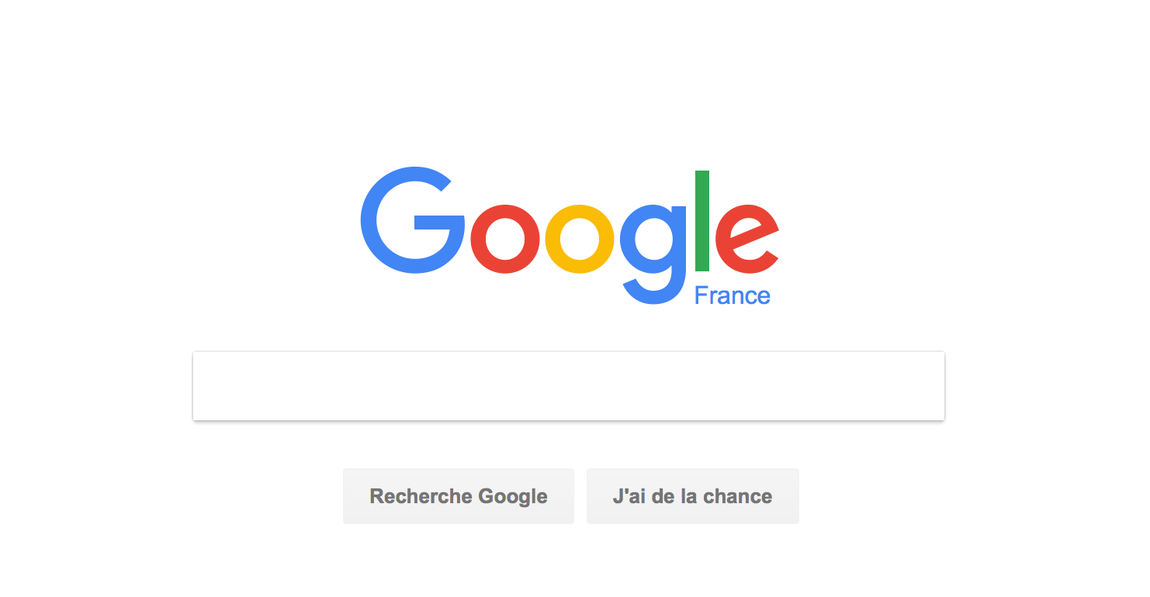
Les recherches sur le référencement ont principalement été dirigée sur le moteur de recherche de

Slide 3
Le référencement consiste
à optimiser le positionnement et
la visibilité des pages Web.
Référencement
Naturel
(SEO)
Search Engine Organisation
Référencement
Payant - sponsorisé
(SEA)
Search Engine Advertising
(SEM)
Search Engine Marketing

Slide 4

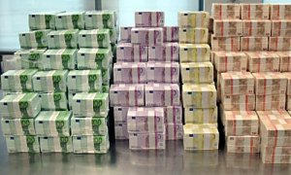
Référencement
Payant - sponsorisé
(SEA)
Le propriétaire du site achète un ou plusieurs mots clés auprès du propriétaire du moteur de recherche.
Le moteur de recherche est incrémenté des mots achetés.
L’affichage du site est normalement dans les premiers.
Coût très élevé pour le propriétaire du site.

Slide 5
Référencement Naturel (SEO)
Googlebot : le Robot d’exploration de Google.
Détecte de nouvelles pages à explorer et les ajoute à l’index de Google.
Détecte aussi des liens relatifs aux attributs SRC et Href qui figurent sur chacune des pages visitées et explore ainsi les pages supplémentaires fournies.
L’index Google est alors mis à jour avec les liens nouveaux, ceux modifiés et ceux à désactiver.

Slide 6

Référencement Naturel (SEO)
Les bases de l’optimisation
Créer des titres de pages uniques et pertinents
Utiliser les balises <title> (contenu apparaissant dans les résultats de recherche)
Importance des critères de choix de titre
Utiliser la balise meta “description”
la balise meta description d’une page peut contenir une ou deux phrases ou un court paragraphe

Slide 7
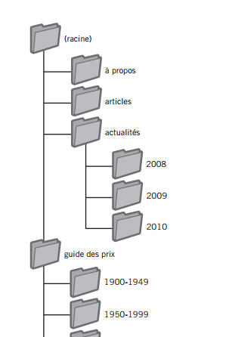
Référencement Naturel (SEO)
Améliorer la structure d’un site
Améliorer la structure des URL
Le nommage des URL doit contenir des mots et termes expressifs. (Éviter les codes ID1454545 en exemple.)
L’URL apparait dans les résultats de recherche.
Faciliter la navigation sur votre site
Simplifier l’arborescence du site.
Planifiez votre navigation à partir de la page d’accueil (Racine)
Fichier Sitemap à transmettre à Google

Slide 8
Référencement Naturel (SEO)
Optimiser le contenu
Proposer du contenu et des services de qualité
Créer du contenu attrayant, utile et unique qui pourront être repris sur les forums et réseaux sociaux
Utiliser l’outil Google AdWords qui aide à choisir le meilleur ensemble de mots-clés en anticipant le comportement des utilisateurs.
Améliorer la qualité des textes d’ancre (anchor text)
Ce texte est placé entres les balises d’ancrage html <a href=‘’… ’’></a> et doit rester bien visible sur la page

Slide 9


Référencement Naturel (SEO)
Optimiser le contenu
3. Optimiser l’utilisation des images
L’attribut “alt” ( balise html <img> ) permet de fournir un texte alternatif pour l’image si cette dernière ne s’affiche pas.
Utilisation des bons formats ( JPEG, GIF, PNG et BMP)
Stockage dans un même répertoire
Utiliser de façon appropriée les balises d’en-tête du type <h1>

Slide 10


Référencement Naturel (SEO)
Travailler avec les robots
Utiliser efficacement le fichier robots.txt
Ce fichier permet, à la racine du site, de limiter l’accès à toutes les informations non utiles à Google pour ce site.
Utiliser en option le ‘’nofollow”
Pour empêcher Googlebot de suivre des liens
En balise <méta name=‘’robots’’>
Ou bien en lien <a href=‘’… ’’ rel=‘’nofollow’’>

Slide 11

Référencement Naturel (SEO)
Optimiser pour les mobiles
Signaler les sites mobiles à Google
Configurez vos sites pour mobile afin d’optimiser leur indexation. La procédure d'indexation peut être spécifique au mobile.
Guider les mobinautes avec précision. Développement adaptatif ( responsive ) , mais il existe aussi un robot Google dédié à l'indexation pour les recherches par mobile.

Slide 12

Référencement Naturel (SEO)
Promouvoir un site et analyser les données
Faire une promotion appropriée de votre site. Diffuser des liens vers son site , en parler en ligne / hors ligne.
Utiliser les outils gratuits pour les webmasters. Google Search Console et page associée (https://www.google.fr/webmasters )
Google Analytics pour mesurer la nature du trafic vers le site.

Slide 13


Référencement Naturel (SEO)
Tout le travail de référencement naturel est un métier à part entière dont les bases sont définies dans le :
« Guide de démarrage Google - Optimisation pour les moteurs de recherche »,
qui est résumé dans cette présentation.
Guide référencement Google

Slide 14

Bonus de nos recherches
100 réponses et questions sur le référencement
http://www.faq-referencement.fr/
http://www.axenet.fr/infographie-seo/#contenu

